Slide 1
Zespół Aspergera

Slide 2
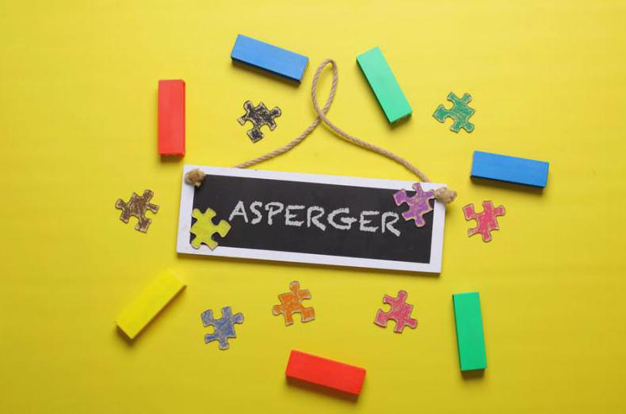

Slide 3
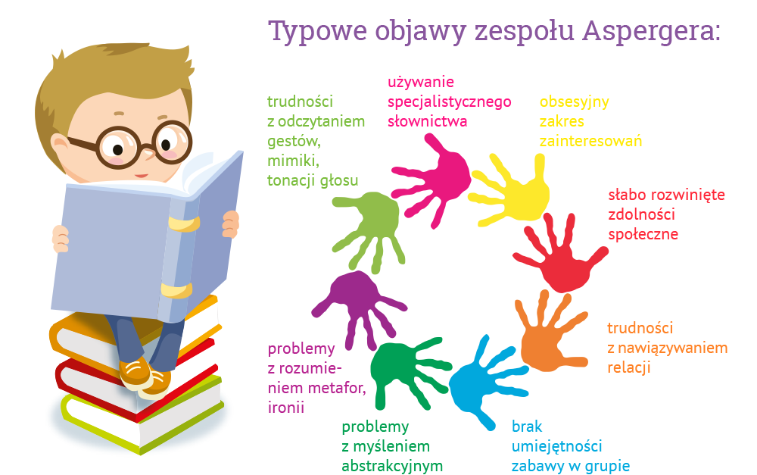

Slide 4
Wiele osób uważa, że Zespół Aspergera to po prostu "wyższa" forma autyzmu. Większość cech rzeczywiście na to wskazuje, ale nie możemy zapominać, że dziecko z Zespołem Aspergera ma inne trudności i boryka się z innymi wyzwaniami, niż dziecko z Autyzmem.

Slide 5
Na przykład: dziecko z Zespołem Aspergera zazwyczaj chce przebywać z dziećmi, w terapii trzeba więc kłaść nacisk na prawidłowe formy nawiązywania kontaktów społecznych. W Autyzmie natomiast najczęściej dziecko nie ma w ogóle potrzeby kontaktów, należy więc zacząć od wzbudzania potrzeby interakcji.

Slide 6
W terapii inne są także priorytety i zadania od których zaczynamy. Oczywiście oba zaburzenia należą do Całościowych Zaburzen Rozwoju, a obecnie łączą się w nową nazwę - Spektrum Autyzmu. Nie zapominajmy jednak podstawowych różnic.

Slide 7
Przedstawiona grafikę , która w uproszczony sposób różnicuje oba zaburzenia.

Slide 8
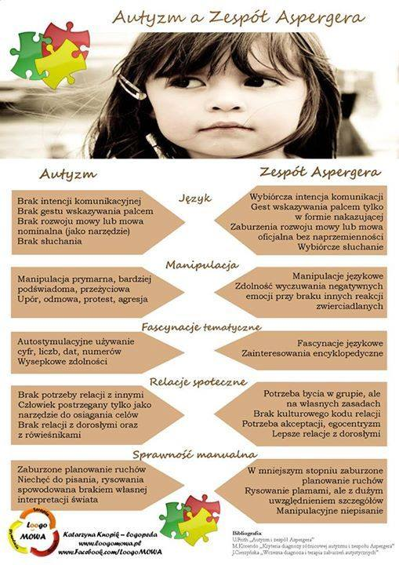

Slide 9
Czym jest Zespół Aspergera?
Zespół Aspergera jest to całościowe zaburzenie mieszczące się w Spektrum Autyzmu.
Część kryteriów diagnostycznych pokrywa się z autyzmem , jednak osoby z Zespołem Aspergera osiągają wyższy poziom kompetencji we wszystkich kluczowych sferach funkcjonowania.
Zaburzenie pierwszy raz opisał Hans Asperger w 1944 roku .

Slide 10
W przypadku dziecka z Zespołem Aspergera nie występuje opóźnienie i upośledzenie ogólnego rozwoju funkcji języka oraz funkcji poznawczych .
Iloraz inteligencji mieści się w granicach normy lub jest wyższy .
Wiele dzieci z Zespołem Aspergera jest uczniami szkół ogólnodostępnych .

Slide 11
Zaburzenie diagnozowane jest najczęściej po 5 roku życia , lecz niekiedy miedzy 8 -12 rokiem życia .
Zespół Aspergera jest rozpoznawany później niż Autyzm.
Dziecko z Zespołem Aspergera nie zawsze sprawia wrażenie ,,chorego”, jego zachowanie przez dłuższy czas nie budzi podejrzeń . Początkowe problemy w funkcjonowaniu społecznym mogą być dyskretne , z czasem przybierają na sile .

Slide 12
Zespół Aspergera to zaburzenie neurorozwojowe, a to oznacza, że układ nerwowy osób , których to dotyczy , w niektórych obszarach może funkcjonować inaczej niż pozostałych osób.
Dlatego też u osób z Zespołem Aspergera obserwuje się :
inny sposób odbierania otoczenia
inny sposób przetwarzania informacji
reagowanie inne niż u rówieśników

Slide 13
Cechy Zespołu Aspergera
H. Asperger wymienił takie elementy zespołu Aspegrera jak:
-zakłócenie integracji,
-pedantyczny język oraz brak odwzajemnienia w kontakcie,
-uboga komunikacja niewerbalna,
-stereotypowy schemat zachowań i zabaw,
-pojedyncze szczególne umiejętności i zainteresowania,

Slide 14
-bogaty zasób słownictwa i bardzo dobre myślenie logiczne,
-słaba koordynacja ruchów , niezdarność
(nie zawsze),
-słaba kontrola własnego zachowania,
-złe znoszenie porażki , panika w sytuacjach nowych , nieznanych,

Slide 15
H. Kantor opisuje dziecko z Zespołem Aspergera , jako często przywiązujące uwagę do szczegółów , których nikt nie zauważa , bezpośrednio wyrażające swoje poglądy, które mogą być nawet obraźliwe lub niemiłe dla otoczenia , złoszczące się , gdy ktoś nie potrafi odczytać jego myśli.

Slide 16
Objawy zespołu Aspergera obejmują takie obszary jak:
-sfera kontaktów społecznych
-komunikacja słowna i pozawerbalna
- sfera sensoryczna
-sfera ruchowa
Każda osoba z Zespołem Aspergera jest inna , nie zdarza się ,by dwoje dzieci miało takie same objawy.

Slide 17
Sfera społeczna
Trudności w nawiązywaniu i podtrzymywaniu kontaktów to jeden z kluczowych trudności osób z Zespołem Aspergera
-dziecko może unikać nawiązywania kontaktów koleżeńskich z innymi lub przeciwnie –dąży do tego lecz przejawia to w sposób bardzo nieudolny ( często osoby z Zespołem Aspergera nie potrafią nawiązać relacji w sposób adekwatny do obowiązujących norm społecznych ).
brak znajomości norm społecznych ,
trudności w rozpoznawaniu gestów i odczytywaniem mimiki,

Slide 18
-trudności w dostosowaniu swojego zachowania do sytuacji oparciu o reakcję innych ,
-trudności z przyjmowaniem perspektywy innych osób (zaburzenia tzw. teorii umysłu), a wręcz z rozumieniem, że inne osoby mogą mieć inną od nich perspektywę( uczeń zakłada, że każdy czuje i myśli tak samo jak on np. nie rozumieją że innych nie śmieszy , to co ich rozśmieszyło , gdy ktoś płacze oni się śmieją),

Slide 19
nieprawidłowo interpretują mimikę ich twarzy i język ciała innych osób,
trudności w pracy w grupie( uczniowi trudno czekać na swoją kolej , uparcie forsuje własny punkt widzenia),
trudności z przeniesieniem tego ,czego się nauczyli w danej sytuacji na inną,
wybuchy emocji nieadekwatne do zaistniałej sytuacji,

Slide 20
Uwaga !!!
Uczniowie z Zespołem Aspergera, nie uczą się spontanicznie poprzez obserwację zasad obowiązujących w społeczeństwie, lecz muszą być ich nauczeni !

Slide 21
Komunikacja słowna i pozawerbalna
Rozwój mowy jest prawidłowy ,a słownictwo dzieci często bardzo bogate, pełne naukowych sformułowań. Przy zaawansowanych umiejętnościach językowych często występują trudności w komunikacji społecznej, ponieważ osoby z zespołem Aspergera mają trudności z praktycznym zastosowaniem języka.

Slide 22
Trudności te mogą objawiać się poprzez:
nieumiejętność rozpoczynania i podtrzymywania rozmowy , natrętne mówienie, wtrącanie komentarzy nie na temat (np. dziecko ciągle mówi o interesującej go rzeczy nie zważając na temat rozmowy,
stereotypowo wraca do danego tematu nie patrząc, że nie interesuje to rozmówcy),

Slide 23
nieumiejętność słuchania – częste przerywanie wypowiedzi innych osób lub powtarzanie tego co ktoś powiedział ,
osobliwa charakterystyka głosu (np. mówi głosem ulubionego bohatera z filmu),używanie zbyt sformalizowanego słownictwa (określenia encyklopedyczne niezrozumiałe dla rozmówcy), wypowiedzi bogate,

Slide 24
Obojętne spojrzenie, często bez nawiązywania kontaktu wzrokowego,
poruszanie tematów, o których nie rozmawiają dzieci w danym wieku (np. przebieg porodu u zwierząt),
niezachowanie dystansu podczas rozmowy, stawanie zbyt blisko drugiej osoby,

Slide 25
nadmierne wpatrywanie się w drugą osobę, lub też dotykanie drugiej osoby , naruszanie jej przestrzeni osobistej,
brak adekwatnej oceny sytuacji społecznej (dzieci śmieją się z dowcipu, a uczeń z zespołem Aspergera myśli, że śmieją się z niego),

Slide 26
Dosłowne rozumienie wypowiedzi
gdy powiesz „wyjdź na sekundę”, uczeń odbierze to dosłownie i po sekundzie wróci),nie rozumie żartów, ironii, sarkazmu – odbiera opowieści kolegów dosłownie,
trudności w wyrażaniu potrzeb,
złe znoszenie porażki i krytyki,

Slide 27
panika w sytuacjach nowych i nieznanych,
deficyt w zakresie niewerbalnych podstaw interakcji społecznych, takich jak: naśladownictwo, motywacja społeczna, odczytywanie lub przewidywanie intencji i przyczyn zachowań innych ludzi.

Slide 28
Sfera ruchowa
U dzieci z zespołem Aspergera występują trudności w sferze ruchowej. Są to najczęściej: zaburzenia równowagi, zaburzenia koordynacji, sztywność w poruszaniu się, zaburzenia rytmu i naśladowania, obniżona sprawność manualna, trudności w pisaniu trudności we współpracy podczas zabaw i gier ruchowych.

Slide 29
Uwaga !!!
Wyżej wymienione trudności powodują u dzieci niechęć do pisania, uprawiania sportów i aktywności fizycznej, a także trudności w codziennych czynnościach samoobsługowych, takich jak: ubieranie się, ścielenie pościeli, estetyczne spożywanie posiłków (dzieci wykazują przy tym niezgrabność ruchową).

Slide 30
Sfera sensoryczna
U dzieci z zespołem Aspergera zauważa się odmienne odbieranie bodźców. Może to wywoływać zachowania ukierunkowane na poszukiwanie (niedowrażliwość) lub unikanie bodźców (nadwrażliwość).

Slide 31
Wśród sensoryzmów wyróżnia się także biały szum - zaburzenie, w którym układ nerwowy osoby chorej sam wytwarza bodźce, niezależnie od czynników zewnętrznych.

Slide 32
Osoba dotknięta tym rodzajem dysfunkcji przejawia szczególnego rodzaju sensoryzmy - sprawia wrażenie oderwanej od rzeczywistości i całkowicie skoncentrowanej na nieistniejącym świecie.

Slide 33
Słuch -nadwrażliwość przejawia się zachowaniami takimi jak:
zatykanie uszu,
uciekanie od hałasów takich jak :szum uliczny, dzwonek szkolny, szczekanie psa, burza , deszcz i inne, uczeń rozprasza się słysząc dźwięki, na które inne osoby nie zwracają uwagi (tykanie zegara, dźwięki zza okna, z korytarza)

Slide 34
uczeń może gwałtownie reagować na niektóre dźwięki, mogą występować nieprzewidywalne reakcje – np. nagły krzyk ucznia ,często na lekcji muzyki uczeń przeszkadza, nie chce uczestniczyć – przeszkadzają mu dźwięki

Slide 35
Niedowrażliwość przejawia się zachowaniami takimi jak:
-szukanie bodźców słuchowych
– trzaskanie drzwiami,
-rzucanie przedmiotami,
-przysłuchiwanie się sprzętom (pralka, odkurzacz),
-stukanie przedmiotami,
przykładanie do ucha przedmiotów wydających dźwięki,
wsłuchiwanie się w hałas uliczny uczeń,
może słyszeć wypowiedzi ,lecz nie odróżnia w nich słów (wszystkie słowa zlewają się w całość.

Slide 36
Biały szum przejawia się zachowaniami takimi jak : wsłuchiwanie się w dźwięki płynące z własnego ciała (bicie serca, praca układu pokarmowego),uderzanie się rękoma w głowę lub uderzania głową np. w ścianę, kołysanie głową.

Slide 37
Wzrok -nadwrażliwość wzrokowa manifestuje się przez:
- unikanie światła, słońca,
tarcie oczu, mrużenie i zasłanianie oczu,
niechęć do patrzenia w lustro,
skrócony czas fiksacji wzroku.

Slide 38
Niedowrażliwość wzrokowa przejawia się przez:
- wpatrywanie się w źródło światła,
wpatrywanie się w różne przedmioty,
wpatrywanie się w błyszczące przedmioty lub przedmioty odbijające światło,
niezauważanie zmian w otoczeniu,
lęk przed ciemnymi pomieszczeniami,
„skanowanie” otoczenia – skupianie się na wybranych szczegółach.

Slide 39
Biały szum:
machanie przed oczami rękoma,
dotykanie powiek,
- nieobecny wzrok,
- patrzenie nie na osobę ,a „przez osobę”
- kołysanie się.

Slide 40
Węch
Nadwrażliwość węchowa manifestuje się poprzez:
- odczuwanie zapachów niewyczuwalnych dla innych (np. zapach innych dzieci, zapach niewietrzonej sali), - opór przed jedzeniem (zapach potraw jest dla dziecka nie do zniesienia), - opór przed czynnościami fizjologicznymi ( oddawanie moczu i stolca),
- częste zatykanie nosa.

Slide 41
Niedowrażliwość węchowa manifestuje się poprzez:
-szukanie bodźców węchowych,
- obwąchiwanie ludzi,
- przedmiotów, fascynację zapachami,

Slide 42
Biały szum: wkładanie przedmiotów do nosa , ciągłe wkładanie palca do nosa.

Slide 43
Smak -nadwrażliwość przejawia się przez:
Dławienie się niektórymi potrawami, wybiórczość pokarmowa, odmawianie jedzenia.

Slide 44
Smak- niedowrażliwość przejawia się przez:
lizanie przez dziecko różnych przedmiotów i własnego ciała,- gryzienie, zjadanie różnych rzeczy także niejadalnych, ciągłe wkładanie przedmiotów, rąk do buzi , obgryzanie paznokci.

Slide 45
Biały szum- zwracanie treści pokarmowych i ponowne ich zjadanie , ssanie warg i języka.

Slide 46
Dotyk
Nadwrażliwość dotykowa przejawia się przez:
unikanie kontaktu fizycznego,
niechęć do podawania dłoni na przywitanie,
unikanie wszelkiego rodzaju dotyku,
niechęć do niektórych ubrań poprzez fakturę materiału, wystające metki, szwy,

Slide 47
niechęć przed dopasowanymi ubraniami,
lęk przed wodą, wiatrem
lęk przed czesaniem włosów i obcinaniem paznokci (jakby te czynności sprawiały dziecku ból),

Slide 48
Niedowrażliwość dotykowa przejawia się przez:
dziecko samo dostarcza sobie bodźców dotykowych poprzez:drapanie się, gryzienie,
uderzanie się (wysoki próg bólu, co wiąże się z niewyczuwaniem zagrożenia),

Slide 49
wciskanie się w kąty, pomiędzy różne przedmioty, np. między materace na sali gimnastycznej,
siadanie na rękach, człapanie nogami podczas chodzenia, chodzenie na palcach,

Slide 50
Biały szum: „gęsia skórka” bez przyczyny, zawroty głowy, potykanie się nagłe blednięcie, nudności.

Slide 51
Umiejętności szkolne ucznia z zespołem Aspergera
Osoby z zespołem Aspergera mają normalny lub ponadprzeciętny iloraz inteligencji. Wiele z tych osób ma bardzo rozległą wiedzę (szczególnie w wybranych dziedzinach).

Slide 52
Mocne strony ucznia z zespołem Aspergera
dobra pamięć mechaniczna (dotycząca faktów),
dobry potencjał intelektualny,
wysoki poziom wiedzy w dziedzinie szczególnie interesującej dziecko,
zdolności do nauk ścisłych -lecz nieprawdą jest, że każde dziecko z zespołem Aspergera świetnie liczy ,

Slide 53
Dziecko może ujawniać różne talenty, dziecko często podchodzi do zadań z zupełnie innego punktu widzenia niż reszta klasy.

Slide 54
Trudności szkolne ucznia z zespołem Aspergera
Mimo wielu mocnych stron u ucznia z zespołem Aspergera zauważa się trudności w:
czytaniu ze zrozumieniem – szczególnie jeżeli chodzi o treści abstrakcyjne, rozumieniu przenośni, przysłów (uczeń rozumie je dosłownie),

Slide 55
trudności organizacyjne – w planowaniu samodzielnej pracy (myli kolejność wykonywania czynności),
ma problemy z wieloetapowymi pracami, myli kolejność wykonywania czynności,
zapomina o zapisaniu pracy domowej

Slide 56
trudności w utrzymaniu koncentracji uwagi na zadaniu (trudności w koncentrowaniu uwagi mogą być spowodowane obsesyjnym myśleniem dziecka na interesujący je temat, zbyt duża ilość bodźców w najbliższym otoczeniu dziecka),

Slide 57
niezdolność do wykonania złożonych zadań bez podpowiedzi,
nadmierna koncentracja na szczegółach,
trudności w łączeniu informacji w spójną całość,
trudności we wnioskowaniu i ocenie sytuacji,
sztywne przestrzeganie reguł,

Slide 58
Pamiętajmy !!!
U każdego dziecka z zaburzeniami ze spektrum autyzmu obraz objawów jest inny.
Ze względu na mnogość objawów i różną postać choroby, każde dziecko z zespołem Aspergera jest inne.

Slide 59
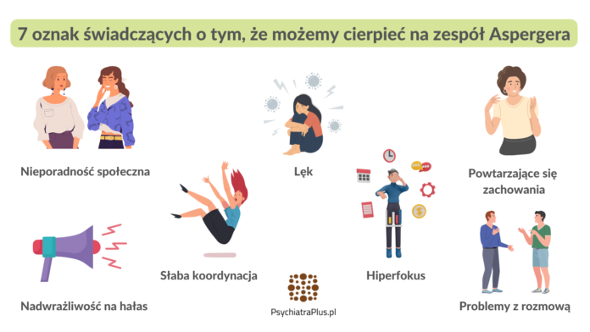
Elżbieta Fitrzyk pedagog specjalny

